Slide 1
PRESENTASION
NOVI ERVINA
STRUKTUR & FUNGSI SEL
ORGAN YANG BERPERAN DALAM REPRODUKSI
MACAM-MACAM HORMON

Slide 2


Struktur dan Fungsi Sel
Sel : kesatuan structural dan fungsional makhluk hidup
Membran sel
Sitoplasma
Organ sel (inti, mitokondria, dan ribosom)

Slide 3
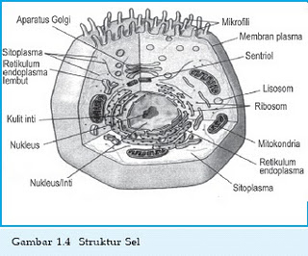

Slide 4

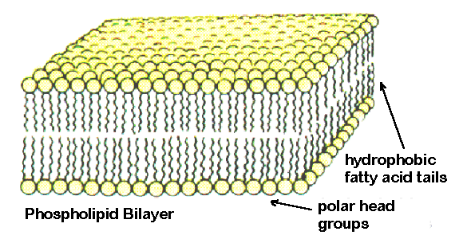
Membran Sel
Membran sel (membran plasma/plasmalemma) merupakan lapisan yang melindungi inti sel dan sitoplasma. Membran sel membungkus organel-organel dalam sel, dan alat transportasi bagi sel yaitu tempat masuk dan keluarnya zat-zat yang dibutuhkan dan tidak dibutuhkan oleh sel.

Slide 5
Struktur dan Fungsi Membran Sel
Struktur :
-membran trilaminer yang disusun oleh lipid & protein
-tebalnya sekitar 7,5-10 nm
-terdiri dari lemak 45% dan protein 55%
Fungsi :
1) mengatur lalu lintas senyawa-senyawa atau ion-ion yang masuk dan keluar sel atau organel
(2) sebagai reseptor (pengenal) molekul-molekul khusus (hormon) metabolit dll dan agensia khas seperti bakteri dan virus
(3) tempat berlangsungnya berbagai reaksi kimia seperti pada membran mitokondria, kloroplas, retikulum endoplasma dll
(4) sebagai reseptor perubahan lingkungan sel, seperti perubahan suhu, intensitas cahaya dll.

Slide 6

sitoplasma
Sitoplasma berasal dari kata cyto (sel) dan plasein (bentuk) : hal yang hidup di dalam membran plasma dan di luar nukleus yang menentukan bentuk sel
Struktur Sitoplasma :
Dilihat dari segi fisiknya, sitoplasma dapat digambarkan sebagai sesuatu yang tebal, semitransparan, dan terdiri dari cairan suspensi
Dilihat dari segi kimianya :
a. 75-90% dari air
b. 25-10% komponen zat padat (karbohidrat, lemak dan zat-zat organik yang lebih sederhana : glukosa dan asam amino yang dapat terlarut dalam lemak dan berbentuk cairan atau larutan)

Slide 7
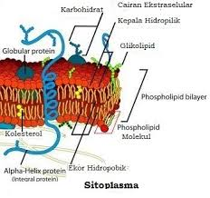
Fungsi Sitoplasma :
1. Tempat penyimpanan bahan-bahan kimia yang penting bagi metabolisme sel, seperti enzim-enzim, ion-ion, gula, lemak dan protein.
2. Sitoplasma adalah tempat dimana semua pekerjaan dalam sel dilakukan.
3. Didalam sitoplasma itulah berlangsung kegiatan pembongkaran dan penyusunan zat zat melalui reaksi kimia.
4. Pelarut untuk semua protein dan senyawa dalam sel.
5. Sitoplasma mengalir di dalam sel untuk menjamin berlangsungnya pertukaran zat agar metabolisme berlangsung dengan baik.
6. Memfasilitasi transportasi zat dari satu bagian sel ke bagian lain.

Slide 8
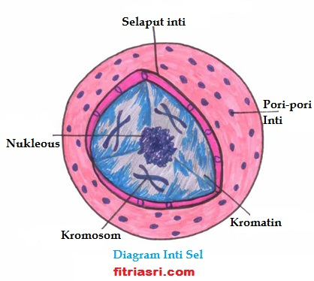
Inti Sel
Inti adalah organel yang paling menonjol dibandingkan dengan organel sel lainnya
Struktur Inti Sel :
- Inti sel terdiri dari membran inti (lapisan inti), nukleoplasma, nukleolus dan kromosom.

Slide 9

Fungsi Inti Sel
Penyimpanan materi herediter, gen dalam bentuk helai DNA yang panjang dan tipis (asam deoksiribonukleat), disebut sebagai kromatin.
Penyimpanan protein dan RNA (asam ribonukleat) dalam nukleolus.
Pertukaran molekul keturunan (DNA dan RNA) antara inti dan bagian lain dari sel.
Selama pembelahan sel, khromatin disusun ke dalam kromosom dalam inti.
Produksi ribosom (pabrik protein) dalam nukleolus.
Transportasi selektif dan energi molekul melalui pori-pori inti.

Slide 10

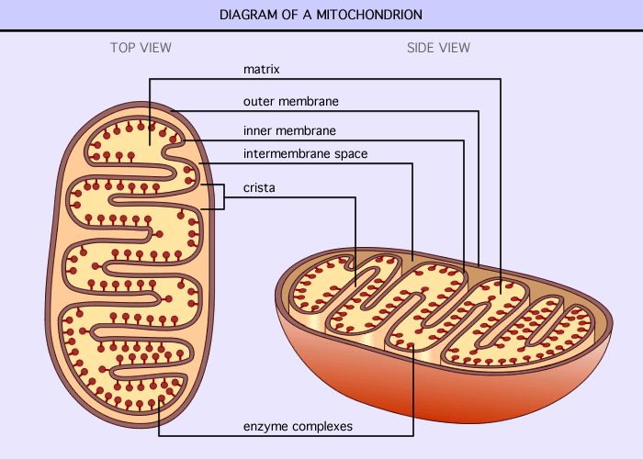
Mitokondria
Mitokondria adalah tempat di mana fungsi respirasi pada makhluk hidup berlangsung, dan merupakan unit sel penghasil tenaga
Struktur Mitokondria :
Mitokondria berbentuk elips dimana dua lapis membran membentuk lipatan dengan diameter 0,5 µm dan panjang 0,5 – 1,0 µm.
Terdiri dari empat bagian utama:
membran luar, membran dalam, ruang antar membran, dan matriks yang terletak di bagian dalam membran

Slide 11

Fungsi Mitokondria :
Sebagai penghasil energi/ tenaga melalui proses oksidasi
Berperan penting dalam proses kimia pada pembentukan ATP.
Energi kimia yang dihasilkan dalam bentuk energi kimia yang terikat dalam ATP
Mitokondria bertugas melakukan respirasi sel dan melepaskan energi yang diperlukan sel-sel untuk menjalankan fungsinya

Slide 12
Ribosom
Ribosom adalah partikel berbentuk bulat yang berenang bebas didalam sitoplasma atau menempel pada dinding retikulum endoplasma, dan merupakan struktur terkecil yang terdapat dalam sel, dimana tempat berlangsungnya sintesis.
Struktur Ribosom :
1. Ribosom tersusun oleh rRNA (ribosomalRNA) dan protein
2. Ribosom mengandung 65% rRNA dan 35% protein ribosom
3. Terdiri dari dua sub unit fisik : sub unit kecil, subunit besar
4. Ribosom bekerja sebagai pabrik pembentukan protein

Slide 13
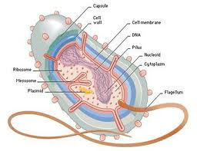
Fungsi Ribosom :
1. Fungsi utama ribosom adalah mensintesis protein/asam amino dengan menggunakan informasi genetik yang dikirim oleh molekul messenger dari DNA yang terdapat dalam nukleus (inti sel)
2. Ribosom yang melekat pada retikulum endoplasma mensintesis protein untuk diekspor ke lumen retikulum dan aparatus golgi
3. Ribosom bebas yang terdapat di sitoplasma membuat protein untuk kebutuhan sel itu sendiri

Slide 14

Organ-organ yang Berperan dalam Reproduksi
1. Organ reproduksi pria
2. Organ reproduksi wanita

Slide 15

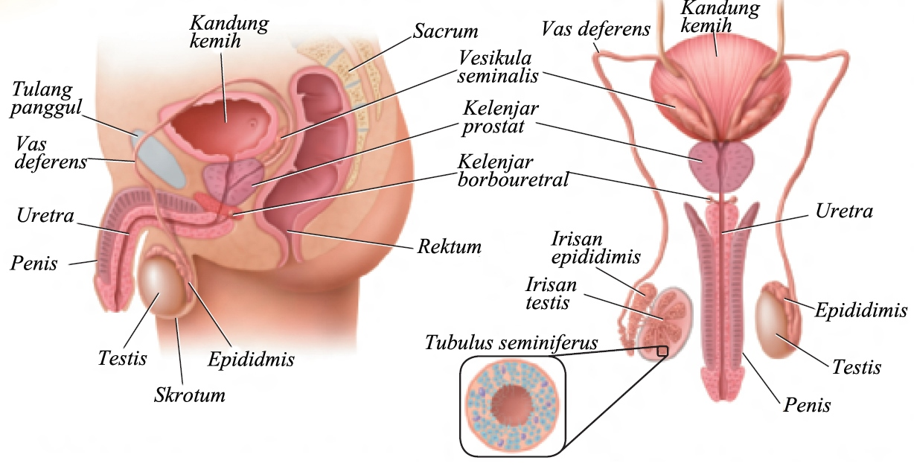
Organ Reproduksi Pria

Slide 16

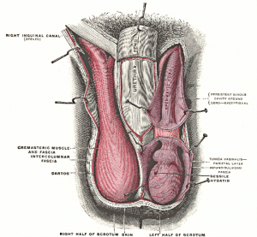
Secara garis besar alat reproduksi pria dibedakan menjadi dua, yaitu:
1. Alat Kelamin dalam :
Testis
Testis disebut juga gonad jantan, berbentuk sepasang, dan bulat telur. Testis tersimpan di dalam suatu kantong yang disebut skrotum. Kantong ini terletak di luar rongga perut.
Fungsi testis adalah sebagai alat untuk memproduksi sel- sel sperma dan juga memproduksi hormon kelamin jantan yang disebut testoteron. Di dalam testis banyak terdapat pembuluh- pembuluh halus disebut tubulus seminiferus.

Slide 17

b. Saluran Reproduksi Pria
Sperma yang dihasilkan oleh testis akan keluar melalui saluran kelamin, yang terdiri atas :
  Epididimis : saluran yang keluar dari testis. Saluran ini panjang dan berkelok- kelok di dalam skrotum. Setiap testis mempunyai satu epididimis berjumlah sepasang kanan dan kiri. Di dalam epididimis ini sperma disimpan untuk sementara waktu, dan di sinilah sperma menjadi masak dan dapat bergerak menuju saluran berikutnya, yaitu vas deferens.
  Vas Deferens : saluran lanjutan dari epididimis. Vas deferens merupakan saluran lurus dan mengarah ke atas. Bagian ujungnya terdapat di dalam kelenjar prostat. Fungsi vas deferens ini adalah untuk jalannya (mengangkut) sperma dari epididimis menuju ke kantong sperma atau vesikula seminalis.

Slide 18


  Saluran Ejakulasi : saluran pendek yang menghubungkan kantong semen dengan uretra. Saluran ini mempunyai keistimewaan, yaitu mampu menyemrotkan sperma tinggi masuk ke uretra dan selanjutnya keluar.
●Uretra : saluran yang terdapat di dalam penis, dan merupakan saluran akhir dari saluran reproduksi. Saluran ini mempunyai dua fungsi, yaitu :
sebagai alat pengeluaran (membuang urine keluar tubuh)
(2) sebagai saluran kelamin (saluran semen dari kantong mani)

Slide 19

Kelenjar Kelamin
Kelenjar ini bertugas memproduksi getah- getah kelamin. Kelenjar tersebut terdiri atas :
  Vesikula Seminalis (kantong mani atau kantong semen). Jumlahnya sepasang, tetapi terikat menjadi satu kantong. Dinding vesikula seminalis dapat menghasilkan getah berwarna kekuningan yang banyak mengandung zat getah kelamin. Cairan ini yang mencukupi kebutuhan makanan bagi sel- sel sperma.
  Kelenjar Prostat menghasilkan getah yang dialirkan ke saluran sperma.
  ●Kelenjar Bulbouretra (Cowper) menghasilkan getah yang dialirkan ke uretra. Getah yang dihasilkan berupa lendir.Sperma yang dihasilkan oleh testis, setelah bercampur dengan getah- getah dari kelenjar kelamin akan membentuk suatu komponen yang disebut semen. Pada saat terjadi perkawinan (kopulasi), semen dipancarkan keluar melalui uretra

Slide 20

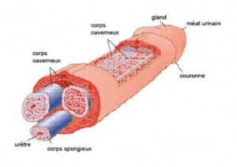
2. Alat Kelamin Luar :
Penis : alat kelamin luar yang penting untuk kopulasi atau persetubuhan (hubungan kelamin antara pria dan wanita yang bertujuan untuk memindahkan semen ke saluran kelamin wanita).
Di dalam penis tedapat uretra, yaitu suatu saluran yang dikelilingi oleh jaringan erektil berongga banyak dan banyak mengandung pembuluh darah. Alat reproduksi pria mulai dapat berfungsi semenjak masa puber, yaitu lebih kurang usia 14 tahun sampai tua, selama manusia itu dalam keadaan sehat.
Scrotum : selaput pembungkus testis yang merupakan pelindung testis serta mengatur suhu yang sesuai bagi spermatozoa

Slide 21

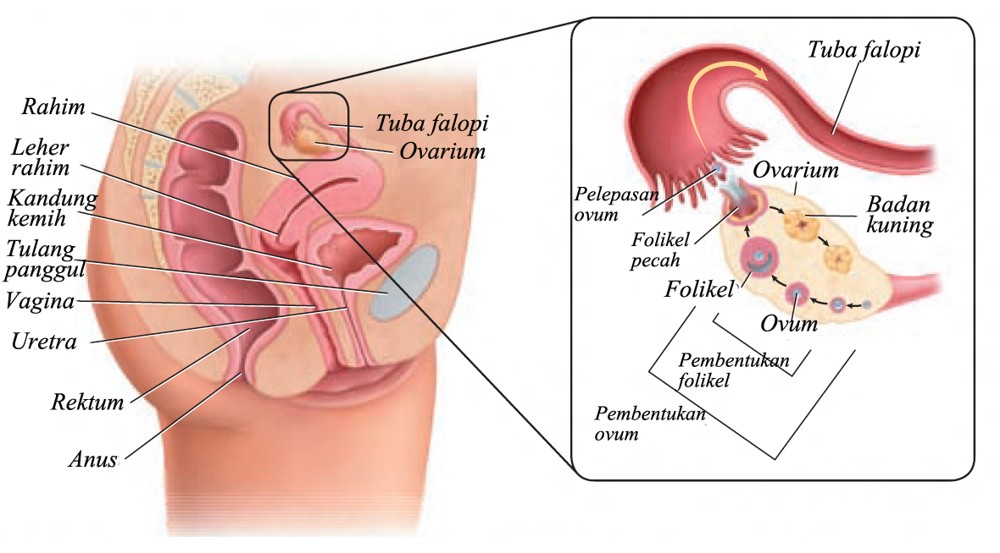
Organ Reproduksi Wanita

Slide 22
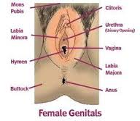
Bagian Luar

Slide 23
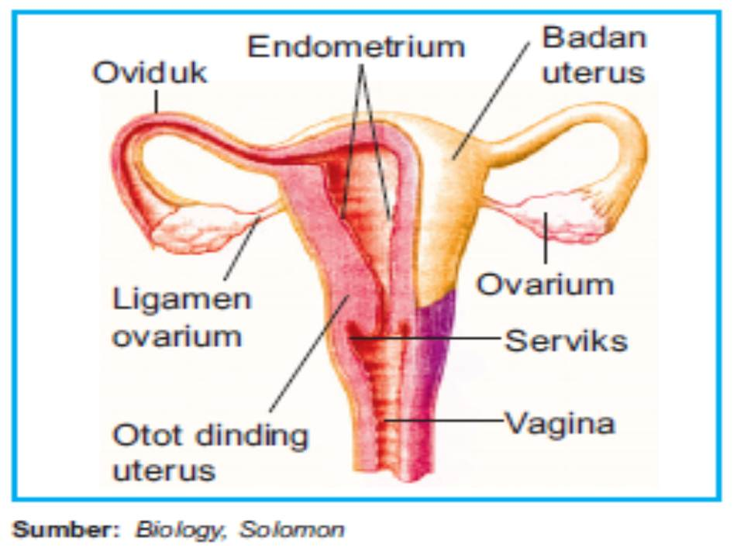
Bagian Dalam

Slide 24
Organ Reproduksi Wanita
a)Tuba Fallopii (saluran telur) : saluran yang terdapat di kiri dan kanan rahim yang berfungsi untuk dilalui oleh ovum dari indung telur menuju rahim.
b)Ovarium (indung telur) : organ di kiri dan kanan rahim yang berfungsi memproduksi sel telur (ovum). Setiap satu bulan sekali indung telur kiri dan kanan secara bergiliran akan mengeluarkan sel telur. Apabila tidak terjadi pembuahan, maka sel telur akan ikut keluar pada saat menstruasi. Ovarium mengandung 400.000 sel telur, namun hanya akan mengeluarkan 400 sel telur sepanjang kehidupannya.
c)Uterus (rahim) : tempat janin dibesarkan, bentuknya seperti buah alpukat gepeng dan berat normalnya 30-50 gram. Pada saat dalam keadaan tidak hamil, besar rahim hanya sebesar telur ayam kampung.

Slide 25
d) Cervix (leher rahim) : bagian bawah rahim. Pada saat persalinan tiba, maka leher rahim membuka sehingga bayi dapat keluar.
e)Vagina (lubang senggama) : saluran berbentuk silinder yang sangat elastis dan berlipat-lipat. Fungsinya adalah sebagai tempat penis pada saat bersenggama, tempat keluarnya bayi dan menstruasi.
f) Mulut vagina : awal dari vagina, merupakan rongga penghubung rahim dengan bagian luar tubuh.
g) Klitoris (klentit) : sebuah benjolan daging kecil yang paling peka dari seluruh alat kelamin perempuan. Klitoris banyak mengandung pembuluh darah dan syaraf.

Slide 26

h) Bibir vagina : terdiri dari labia mayora dan labia minora. Labia mayora adalah bagian yang terluar dari mulut vagina yang ditumbuhi oleh bulu, labia minora terletak dibelakang labia mayora yang banyak mengandung pembuluh darah dan syaraf.
i) Vulva, adalah organ seksual perempuan yang paling luar atau sering juga disebut sebagai bukit kemaluan (mons veneris), tempat tumbuhnya rambut kemaluan.
j) Tulang kemaluan, adalah tulang yang terletak didepan kantung kencing.

Slide 27

k) Rambut kemaluan : terletak pada daerah bukit kemaluan dan labia mayora. Rambut kemaluan ini berfungsi untuk menyaring kotoran agar tidak langsung masuk ke dalam vagina.
l) Kandung kencing/kemih : tempat penampungan sementara air yang berasal dari ginjal (air seni)
m) Uretra (saluran kencing) : saluran untuk mengeluarkan air seni.
n) Mulut uretra : akhir dari uretra.
o) Selaput dara (hymen) : selaput tipis yang terletak pada 1/3 luar vagina, dan tidak mengandung pembuluh darah. Robeknya selaput dara biasanya karena hubungan seks dan juga bisa robek akibat olah raga berat misalnya berkuda atau bersepeda.

Slide 28

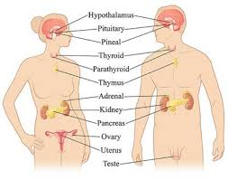
Macam-macam Hormon

Slide 29
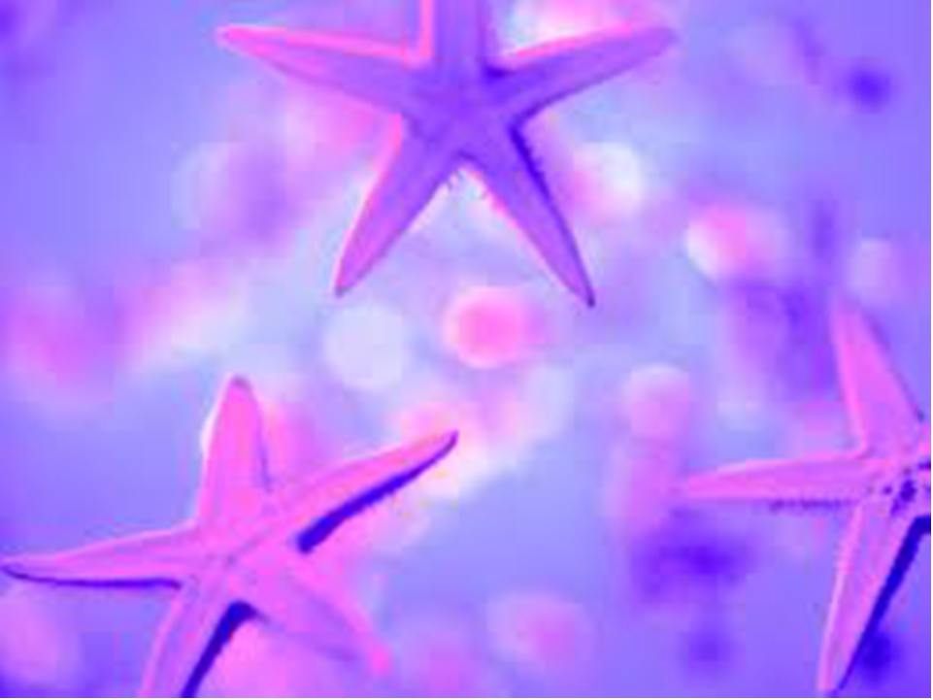
1. Aldosteron
Kelenjar adrenal
Membantu mengatur keseimbangan garam & air dengan cara menahan garam & air serta membuang kalium
2.Hormon antidiuretik
(vasopresin)
mengendalikan tekanan darah
Kelenjar hipofisa
Membantu mengendalikan keseimbangan garam & air
3. Kortikosteroid
Kelenjar adrenal
Mengendalikan pembentukan & pelepasan hormon oleh korteks adrenal
4. Kortikotropin
Kelenjar hipofisa

Slide 30
Merangsang pembentukan sel darah merah
5. Eritropoietin
Ginjal
Mengendalikan perkembangan ciri seksual & sistem reproduksi wanita
6. Estrogen
Indung telur
7. Glukagon
Pankreas
Meningkatkan kadar gula darah
8. Hormon pertumbuhan
Kelenjar hipofisa
Mengendalikan pertumbuhan & perkembangan
Mempengaruhi metabolisme glukosa, protein & lemak di seluruh tubuh
9. Insulin
Pankreas
10. Progesteron
Indung Telur
Menghasilkan susu (asi)

Slide 31



